Slide 1
Projektarbeit Sommersemester 2018
Drahtloses Türschild mit E-Paper Display
Präsentation von jan-Philipp Töberg

Slide 2
Agenda
Projektphasen
Analyse der c‘t
Entwurf des Webinterface
Umsetzung
Soll- / Ist-Vergleich

Slide 3
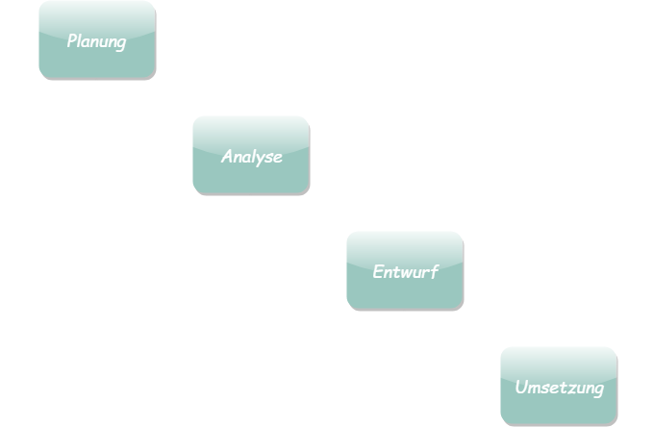
Projektphasen
Notes:
Angepasstes Wasserfallmodell:

Slide 4
Analyse des c‘t-Programms

Slide 5
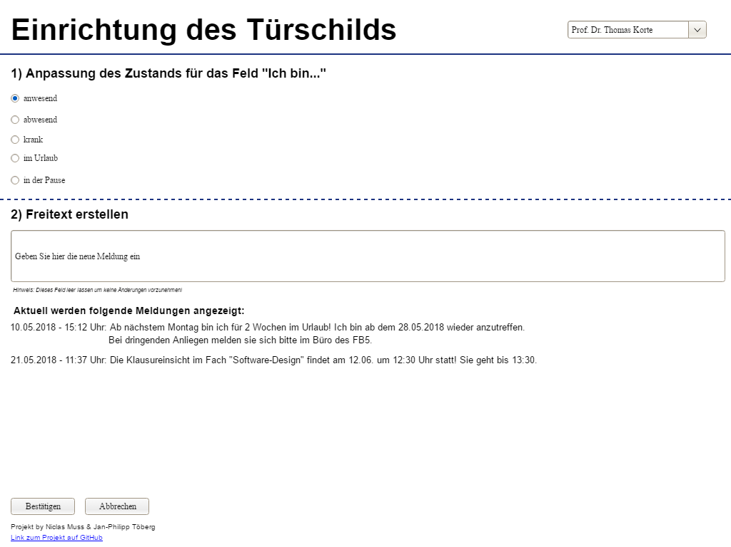
Entwurf des Webinterface

Slide 6
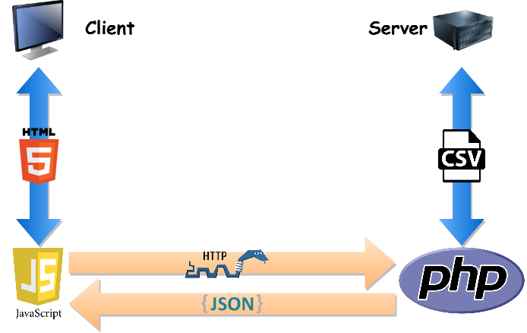
Umsetzung - Kommunikation

Slide 7
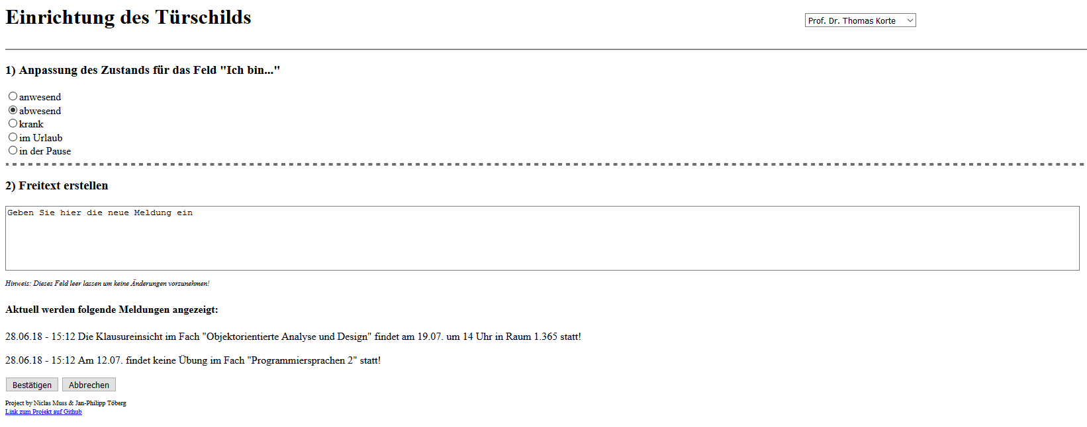
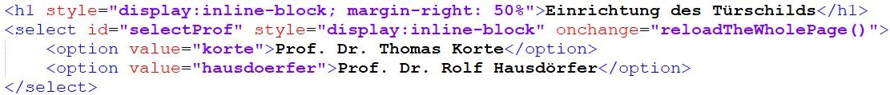

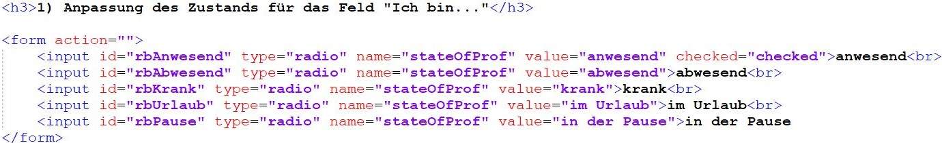
Umsetzung - Client

Slide 8
Umsetzung - Server

Slide 9
Soll- / Ist-Vergleich

Slide 10
Vielen Dank für ihre Aufmerksamkeit!

